Slide 1
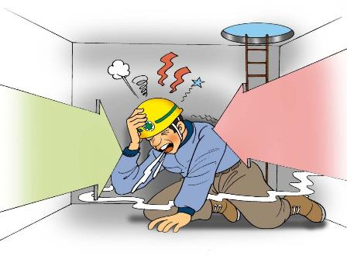

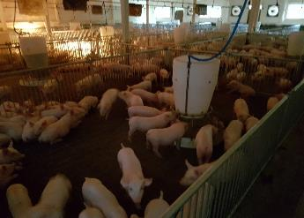

양돈농가
질식재해사례 및 예방대책
구토, 두통, 의식상실,
경련, 혈압강화
산소결핍공기

Slide 2



순 서
축산환경 변화, 공정, 분포
분뇨처리시스템
질식재해 사례 및 대책
향후계획

Slide 3
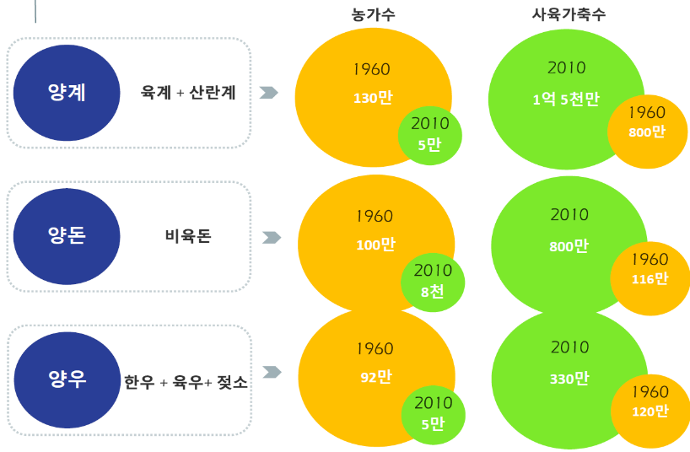
우리나라 축산환경의 변화 (1)

Slide 4
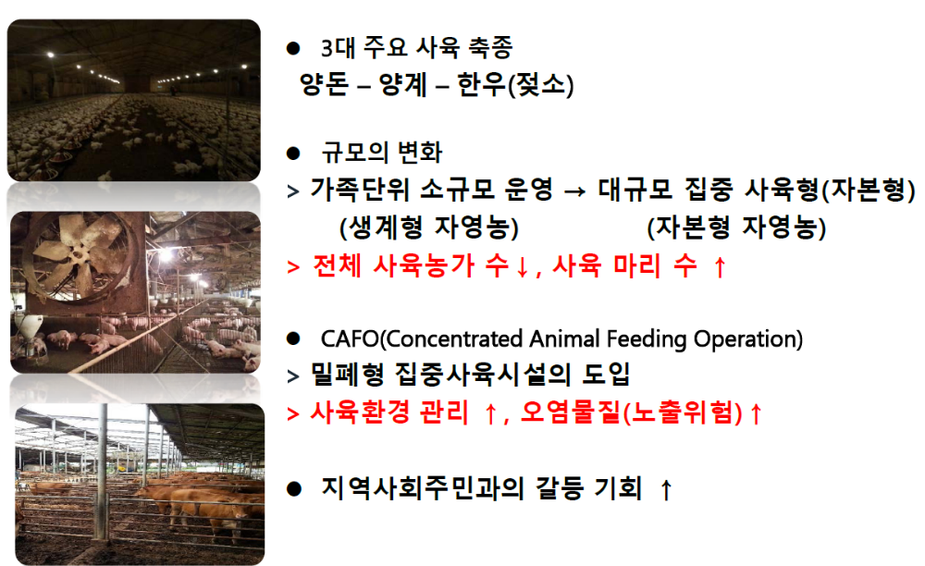
우리나라 축산환경의 변화 (2)

Slide 5
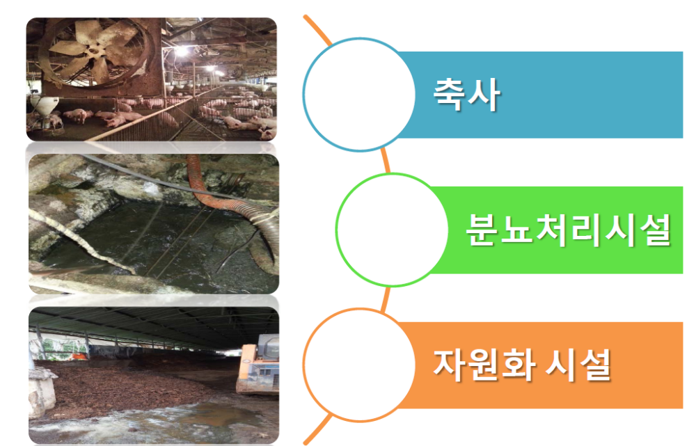
축산농가의 유해작업장소

Slide 6
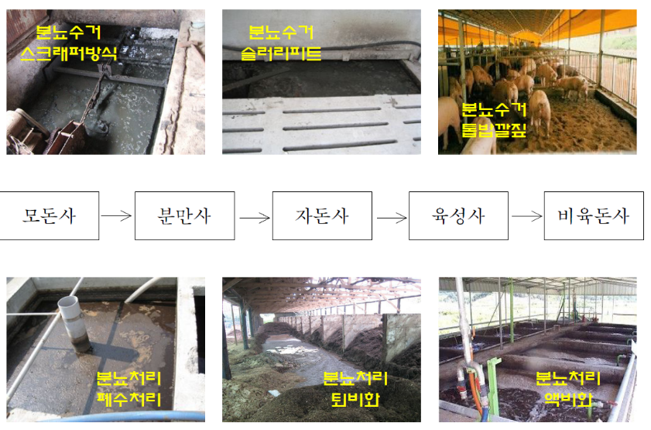
양돈농가의 주요공정

Slide 7
전국의 양돈농가 분포(2017)
649
경기
125
강원
704
충북
212
521
충남
경북
374
540
전북
경남
311
전남
273
제주

Slide 8
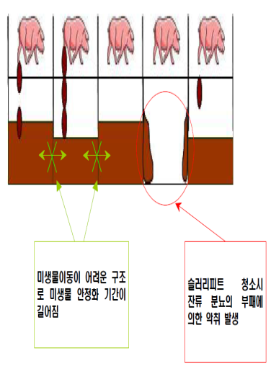
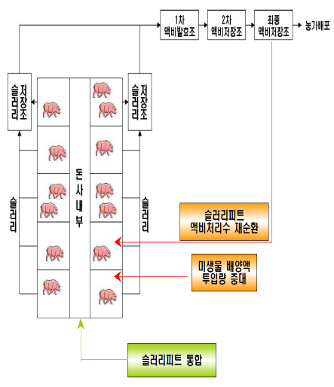
양돈농가 분뇨처리 시스템 변천

Slide 9
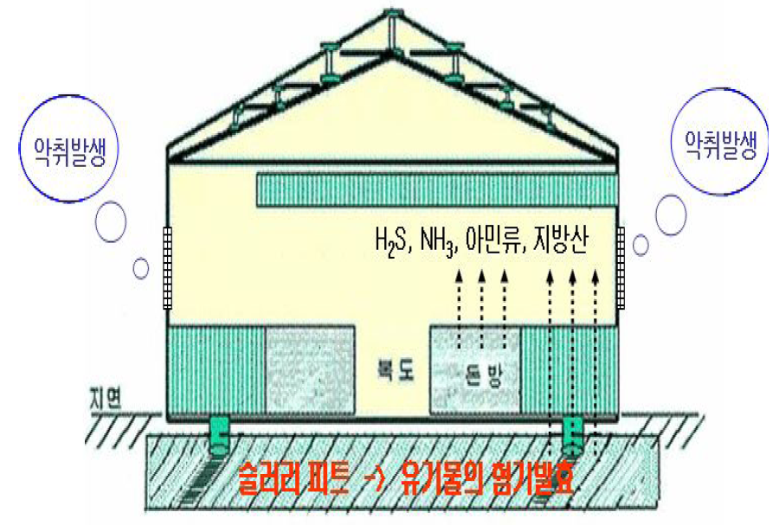
양돈농가 분뇨처리 시스템

Slide 10
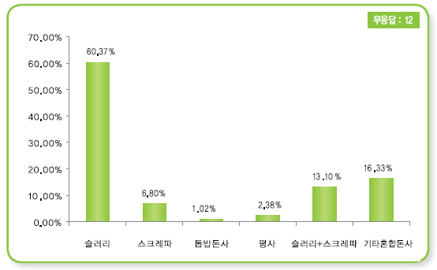
양돈농가 분뇨처리 시스템(돈사구조)
설문조사 결과, 2014

Slide 11
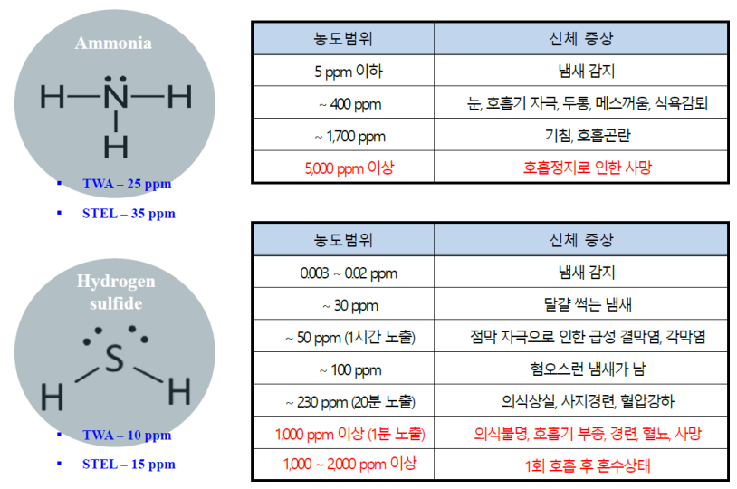
양돈농가 유해인자

Slide 12
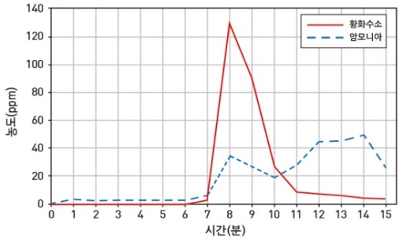
황화수소의 유해성
거품효과(Soda Can Effect)
‣ 작업과정에서 돈분, 슬러지 등 부패하기쉬운 물질을 휘저을 경우 황화수소, 암모니아, 탄산가스가 고농도로 급격히 발생함
‣ 급성가스 중독으로 인한 사망사고 발생 건수 多

Slide 13
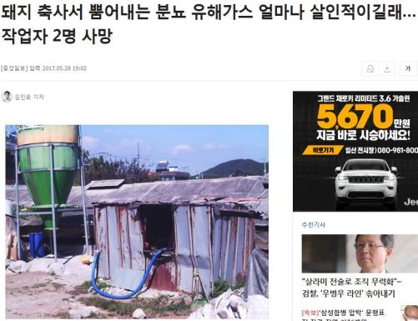
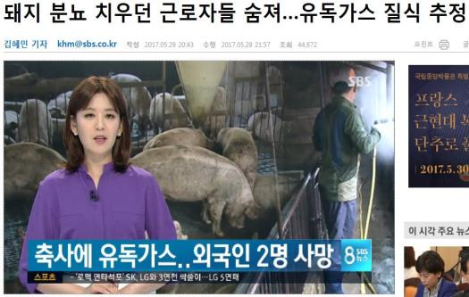

재해사례 1

Slide 14
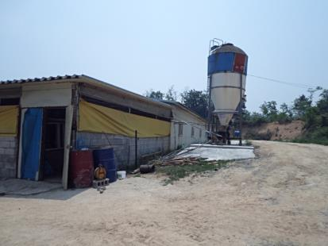
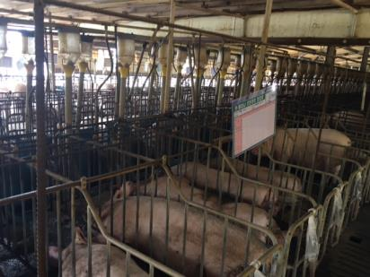
재해사례 1
■ 재해발생 현장 : 양돈농장 임신사 돈분조 피트
임신사 건물 외부
임신사 건물 내부

Slide 15
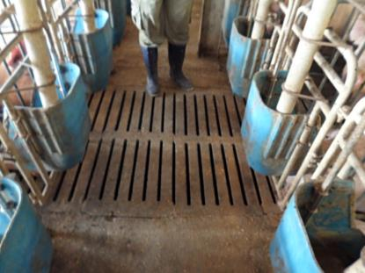
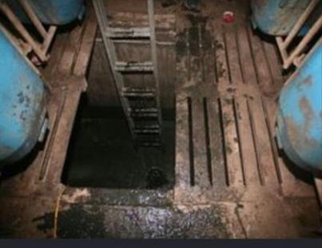
재해사례 1
■ 재해발생 현장 : 양돈농장 임신사 돈분조 피트
임신사 돈분조 피트(개방전)
임신사 돈분조 피트(사고당시)

Slide 16
재해사례 1
■ 사업장개요
  사업장명 : 00농장
  소 재 지 : 경기 여주시 OO 소재
  업 종 : 축산업(80005)
■ 재해자 인적사항(총 3명)
  성명 : 태△△ (72년생, 부상, 경력 8년)
  송△△ (58년생, 사망, 경력 4개월)
  마△△△△(83년생, 사망, 경력 4개월)
■ 재해발생 경위
  ’17. 5. 27(토) 오전 11시 20분경 경기 여주시 OO면
  소재 양돈농장에서 분뇨 슬러리피트 내부 바닥의 슬러지
  작업을 하기 위해 들어갔다가 황화수소(추정) 중독으로 2명
  사망, 1명 부상한 재해임

Slide 17
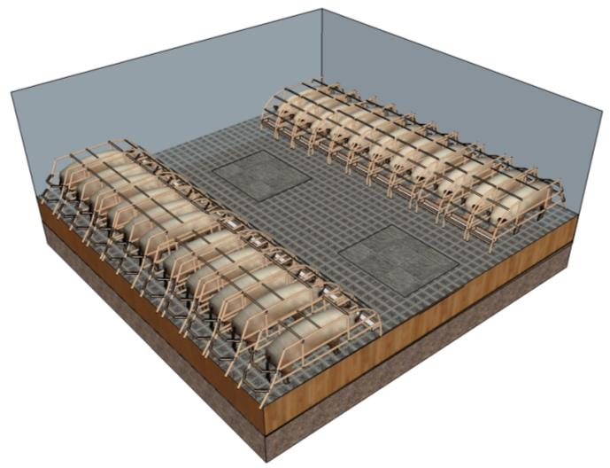
재해사례 1
■ 재해발생 상황도
  돈분조 피트 규격
  - 15 X 70 X 1.8(m)
  피트 입구 규격
  - 1 X 1(m)
  피트에 분뇨가 1m
  정도 쌓이면 중간 집수조로 배출
  사고당시 0.5m
  작업주기 : 월2회
재해발생장소

Slide 18
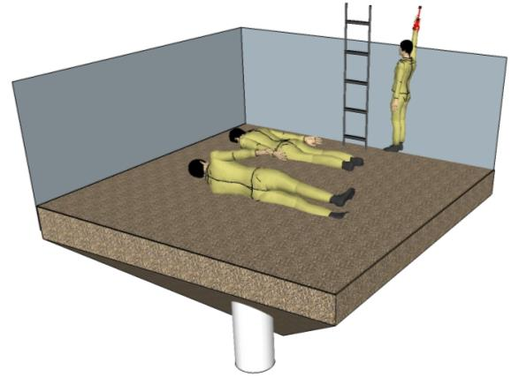
재해사례 1
■ 재해발생 상황도
  근로자 1과 3이 피트 내부로
  들어가 작업중 쓰러짐
  근로자 2가 3을 외부동료에게
  맡기고 1을 구조 중 쓰러짐
  외부동료가 3을 끌어올리지
  못하고 주변의 전기선으로
  팔을 묶어둠
  근로자 1과 2는 사망함
3
2
1

Slide 19
재해사례 1
■ 유해가스농도 측정결과
  측정방법 및 지점
    측정일시 : `17.5.29(월) 오전 10시30분경
    측정인자 : 황화수소, 암모니아, 일산화탄소, 산소농도 등
    측정지점 : 돈분조 슬러리피트 상부, 중간지점, 바닥(3개소)
측정지점 | O₂(%) | H₂S(ppm) | CO(ppm) | LEL(%) | NH₃(ppm)
피트 상부 | 20.9 | 0 | 0 | 0 | 0
피트 중간(1m) | 20.6 | 5 | 0 | 0 | 16
피트 바닥(1.8m) | 20.6 | 16 | 0 | 3 | 26
사고후 측정결과
측정지점 | O₂(%) | H₂S(ppm) | CO(ppm) | LEL(%) | NH₃(ppm)
피트 상부 | 20.9 | 0 | 0 | 0 | 0
피트 중간(1m) | 20.6 | 500 이상 | 0 | 0 | 26
피트 바닥(1.8m) | 20.6 | 500 이상 | 0 | 3 | 27
재현작업(분뇨를 휘저음)시 측정결과

Slide 20
재해사례 1
■ 재해발생 원인
  밀폐공간 보건작업 프로그램 수립·시행 미실시
  산소 및 유해가스 농도 미측정
  환기 미실시
  감시인 미배치
  대피용 기구 미비치
  긴급 구조훈련 미실시
  안전한 작업방법 등 미주지

Slide 21
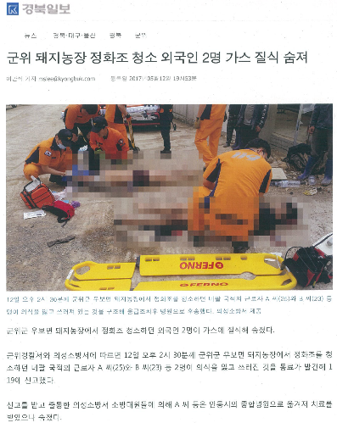
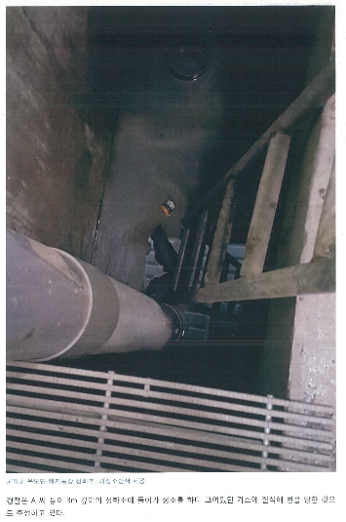
재해사례 2

Slide 22
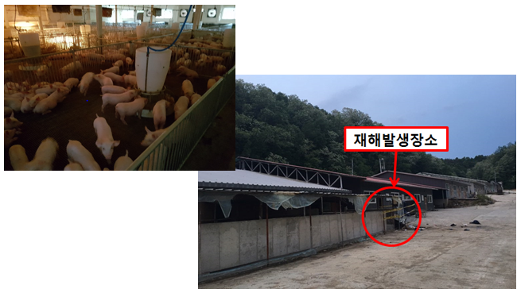
재해사례 2
■ 재해발생 현장

Slide 23
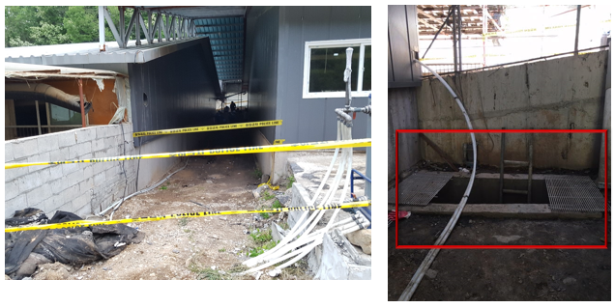
재해사례 2
■ 재해발생 현장

Slide 24
재해사례 2
■ 사업장개요
  사업장명 : 00종돈
  소 재 지 : 경북 군위군 OO면 소재
  업 종 : 축산업(80005)
  근로자수 : 13명
■ 재해자 인적사항
  성명 : 구릉△△△△(920808-1******), 사망
  차우△△△△△(930727-1******), 사망
  경력 : 36개월, 2개월
■ 재해발생 경위
  2017. 5.12(금) 경북 군위군 소재 양돈농장 00종돈에서 14시 10분 ~ 25분경부터 네팔 근로자 차우△△△△△(남, 23세)이 농장 내 #6번 돈사 옆 중간집수조 내부의 남은 축분뇨 슬러지를 양동이로 퍼내는 작업을 수행하던 중 황화수소 등 유해가스 중독으로 쓰러지자, 이를 구하러 들어간 네팔 근로자 구릉△△△△ (남, 24세) 역시 유해가스 중독으로 쓰러져 피재자 2명 모두 사망한 재해임

Slide 25
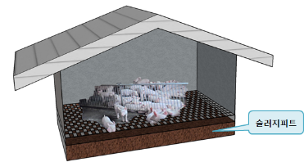
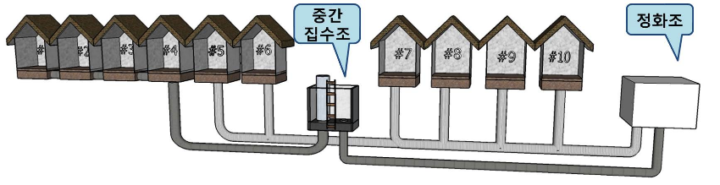
재해사례 2
■ 축분뇨 처리 계통도

Slide 26
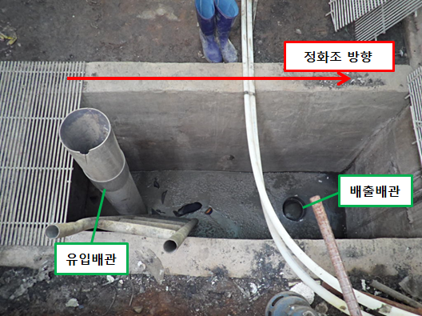
재해사례 2
■ 축분뇨 처리 방법

Slide 27
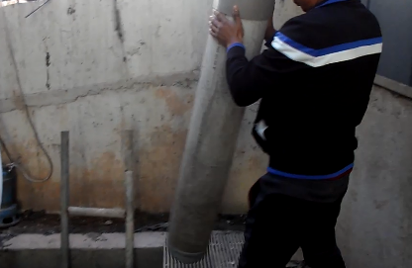
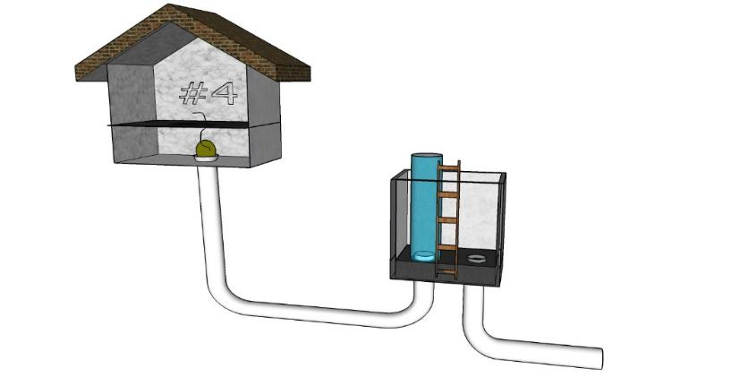
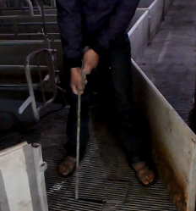
재해사례 2
■ 축분뇨 처리

Slide 28
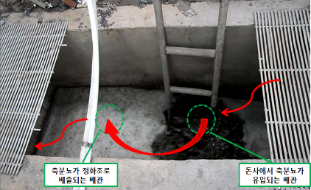
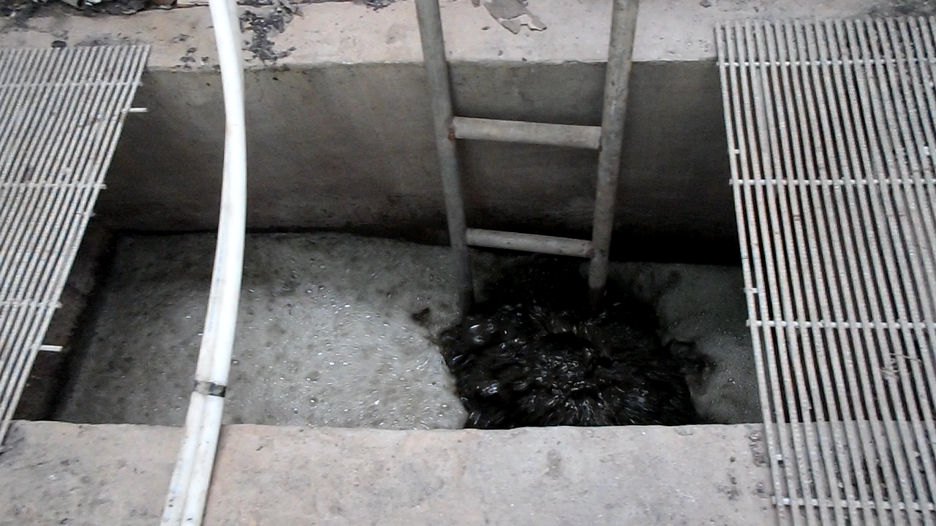
재해사례 2
■ 중간집수조 유입
중간집수조의 약 70~80%가 축분뇨로 채워진 채로 유지됨

Slide 29

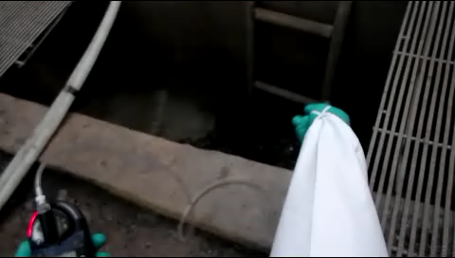
재해사례 2
■ 중간집수조 유입 후 슬러지 처리
유입이 중단된 이후, 정화조로 배출되고 남은 축분뇨 슬러지
ㅇ 적정공기
- 황화수소 : 10ppm 미만
- 산소 : 18%~23.5%

Slide 30
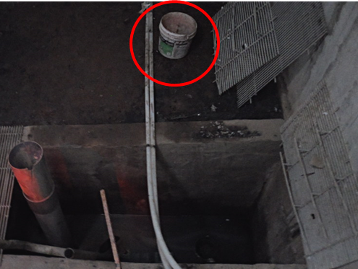
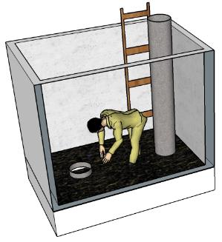
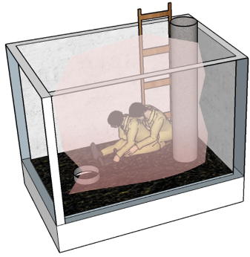
재해사례 2
■ 재해발생 상황도

Slide 31

재해사례 2
■ 유해가스농도 측정결과 (재해당일)
  측정결과
  측정방법 및 지점
    중간집수조 내부에 남아있는 축분뇨의 유출배관 수면부근
    피재자가 허리를 굽힌 상태일 때의 호흡기 위치로 추정되는 지점(바닥면으로 부터 위로 1m, 축분뇨 수면으로 부터 위로 0.7m)
측정지점 | _{O2} (%) | H₂S (ppm) | CO (ppm) | LEL (%)
축분뇨 유출배관 수면 부근(①) | 20.9 | 25 | 6 | 0
바닥면으로부터 위로 1m(②) | 20.9 | 12∼14 | 0 | 0

Slide 32
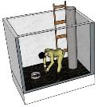
재해사례 2
■ 유해가스농도 측정결과 (재조사)
  측정결과
  측정방법 및 지점
    중간집수조 내부에서의 작업 상황을 가정하여 내부 바닥에 남아있는 축분뇨를 휘저을 때의 축분뇨의 유출배관 수면 부근
    #4번 돈사 볼밸브를 열어 중간집수조로 월류되는 당시 중간집수조 상단 부근
측정지점 | _{O2} (%) | H₂S (ppm) | CO (ppm) | LEL (%)
휘저을 때 축분뇨 유출배관 수면 부근(①) | 20.9 | 175 | 48 | 0
월류될 때 중간집수조 상단 부근(②) | 20.9 | OL | 35 | 0

Slide 33
재해사례 2
■ 재해발생 원인
  밀폐공간 보건작업 프로그램 수립·시행 미실시
  산소 및 유해가스 농도 미측정
  환기 미실시
  감시인 미배치
  대피용 기구 미비치
  긴급 구조훈련 미실시
  안전한 작업방법 등 미주지

Slide 34
재해사례 3
■ 사업장개요
  사업장명 : OOO영농조합법인
  소 재 지 : 경남 산청군 OOOO
  업 종 : 축산업(80005)
  근로자수 : 7명
■ 재해자 인적사항
  성명 : 근로자 1명 사망
  경력 : 13년 6월
■ 재해발생 경위
  2012 4.13(금) 13:50분경 경남 산청군 소재 오부면 OOOO 영농조합법인(양돈농장) 돈사와 중간집수조 사이 관로가 막혀 배관에 연결배관(엘보우)를 끼우고 분뇨수거차량 호스를 연결한 후 막힌 배관 뚫는 작업중
  연결배관이 빠지지 않도록 지지하고 있던 막대기를 집수조 아래로 떨어뜨려 사다리를 타고 내려가서 이를 주우려다가 황화수소에 중독되어 1명이 사망한 재해임

Slide 35
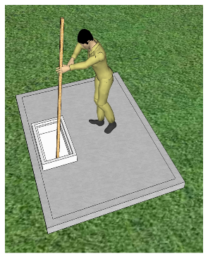
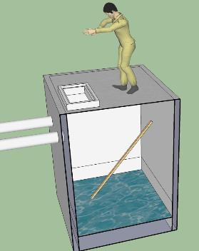
재해사례 3
■ 재해발생 상황도
1. 재해자가 뚫기 전용 L자형 배관을 막대기로 지지함
2. 지지하던 막대기가 돈분 집수조로 떨어짐

Slide 36
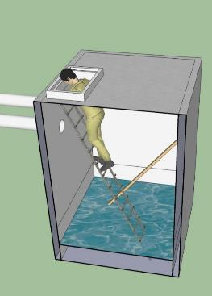
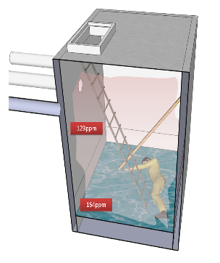
재해사례 3
■ 재해발생 상황도
3. 막대기를 건져내기 위해 사다리를 이용하여 내려감
4. 황화수소 가스에 중독되어 재해자가 사망함

Slide 37
재해사례 3
■ 유해가스농도 측정결과
  측정결과
  측정방법 및 지점
    재해발생 장소인 집수조 맨홀에서 아래로 1m지점, 재해자가 쓰러진 지점으로 추정되는 (맨홀에서 아래로 2m) 지점에서 황화수소, 산소, 일산화탄소, 가연성가스 농도를 측정
측정지점 | O₂ (%) | H₂S (ppm) | CO (ppm) | LEL (%)
멘홀 입구에서 아래로 1m | 20.9 | 123 | 24 | 0
멘홀 입구에서 아래로 2m | 20.9 | 154 | 25 | 0

Slide 38
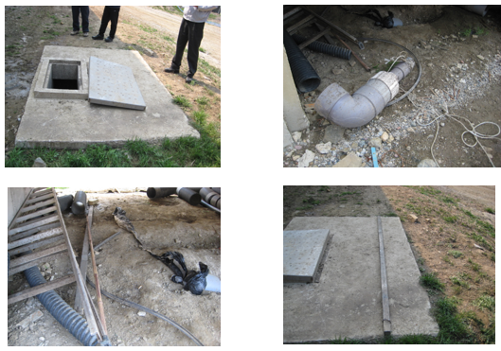
재해사례 3
■ 관련사진

Slide 39
재해사례 4
■ 사업장개요
  사업장명 : OO축산
  소 재 지 : 경남 거창군 OOO
  업 종 : 축산업(80005)
  근로자수 : 1명
■ 재해자 인적사항
  성명 : OOO(76OOOO-5******), 사망
  OOO(72OOOO-2******), 사망
  경력 : 확인불가
■ 재해발생 경위
  2013. 5. 4.(토) 11:00분경 경남 거창군 소재 OO축산(양돈농장) 돈사와 중간 집수조 사이 관로가 막혀 집수조 내부로 들어가 막힌 배관을 뚫는 작업 중 분뇨에서 발생한 황화수소에 중독되어 2명(외국인근로자 1명, 농장주 부인 1명)이 사망하고 1명(농장주)이 부상한 재해임

Slide 40
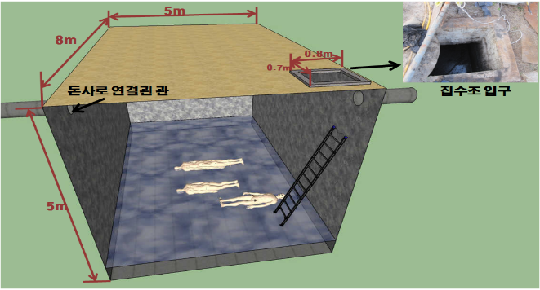
재해사례 4
■ 재해발생 상황도

Slide 41
재해사례 4
■ 유해가스농도 측정결과
  측정결과
  측정방법 및 지점
    재해자가 작업을 하였을 경우 호흡기 영역으로 추정되는 맨홀 아래 3.5m지점(집수조 바닥으로부터 1.5m, 0.8m로 집수되어 있는 분뇨 위 0.7m지점)에서 황화수소, 산소, 일산화탄소, 가연성가스 농도를 측정
측정지점 | O₂ (%) | H₂S (ppm) | CO (ppm) | LEL (%)
집수조의 분뇨가 안정화된 상태 | 20.9 | 0 | 0 | 0
분뇨를 막대기로 휘저었을 경우 | 20.9 | 80 | 0 | 0

Slide 42
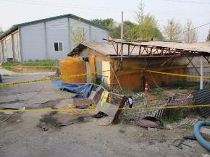
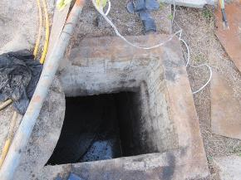
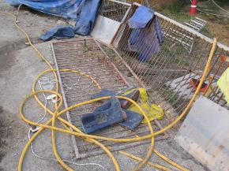
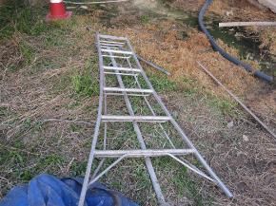
재해사례 4
■ 관련사진

Slide 43
재해사례 5
■ 사업장개요
  사업장명 : OOO농장
  소 재 지 : 경북 청도군 OOO
  업 종 : 축산업(80005)
  근로자수 : 1명
■ 재해자 인적사항
  성명 : 근로자 1명 사망
  경력 : 확인불가
  고용형태 : 일용직
■ 재해발생 경위
  2014. 10. 10(금) 16:30분경 경북 청도군 이서면 소재 OOO농장(양돈농장) 사료(돼지죽) 혼합탱크에서 피재자(김OO)와 사업주(이OO)가 사료 배출 작업을 하던 중 탱크바닥에 조금 남은 사료가 배출되지 않아 피재자가 사료를 배출하기 위하여 혼합용 탱크 내부로 들어갔다가 일산화탄소 등 유해가스에 중독되어 사망한 재해로 추정

Slide 44
재해사례 5
■ 재해발생 과정
  사고 당일 오전 혼합탱크 교반용 모터가 고장나 피재자와 사업주가 모터를 해체함(평소 교반을 하면서 사료를 배출)
  모터 해체 후 남은 사료를 모노펌프로 양돈장으로 공급하고 마지막 400~500kg가 남았을 때 사료 자체 압력이 낮아지면서 더 이상 사료가 배출되지 않음
  사료를 모노펌프 배관으로 밀어 넣어 주기 위해 피재자가 삽을 들고 혼합탱크 내부로 들어가고 사업주는 다시 양돈장 내 사료 배출구 쪽으로 이동함
  사업주가 10여분이 지나도 사료가 나오지 않아 혼합탱크로 와서 내부를 확인한 결과 피재자가 누운상태로 스러져 있는 것을 발견
  119에 신고 후 피재자가 구조되어 병원으로 후송하였으나 이미 사망

Slide 45
재해사례 5
■ 유해가스농도 측정결과
  측정결과
  측정방법 및 지점
    혼합탱크 상부에서 튜브를 1.5m 내려 1/3정도 남아있는 사료(사고조사 당일 오전 10시경 만든 사료)를 교반하면서 황화수소, 산소, 일산화탄소, 가연성가스 농도를 측정
측정지점 | O₂ (%) | H₂S (ppm) | CO (ppm) | LEL (%)
내부 교반기 가동 | 20.9 | 0 | 2 | 1

Slide 46
재해사례 6
■ 사업장개요
  사업장명 : OO농장
  소 재 지 : 경기 양주시 OOO
  업 종 : 축산업(80005)
  근로자수 : 3명
■ 재해자 인적사항
  성명 : OOO(76OOOO-1******) 및 OO(73OOOO-1******), 사망
  경력 : 12년 3월, 8월
■ 재해발생 경위
  2013년 4월 22일 오후 1시 30분경 경기도 양주시 OOO소재 OOO농장 돈사 정화조에서 피재자 김OO(남, 37세)과 스리랑카 외국인 근로자 OO(남, 40세)가 정화조 내부 청소작업을 하다가 황화수소로 추정되는 유독가스에 중독되어 피재자 2명 모두 사망한 재해임

Slide 47
재해사례 6
■ 재해발생 상황(조사 당시 현장 상황)
  사고가 발생한 정화조 바닥에는 20cm 정도 슬러지(돈분)가 남아 있었으나 정화조 상부가 개방되어 환기가 충분히 이루어진 상태였음
  정화조 주변에 정화조 슬러지(돈분) 펌핑에 사용된 것으로 추정되는 수중펌프가 3개 있었으며 정화조 내부에 사다리가 1개 있었음
  작업장 입구측에 정화조가 3개 있으며 재해발생 현장은 입구 좌측에 위치하고,가운데 정화조는 오염수가 50%, 오른쪽 정화조는 오염수가 가득 찬 상태였음

Slide 48
재해사례 6
■ 재해발생 과정
  사고 당일 오전 피재자 2명이 정화조에 들어가 청소작업을 실시
    작업자가 정화조에 입조하여 정화조 바닥에 남아 있던 슬러지(돈분)를 수중펌프를 이용하여 외부로 배출시키는 작업으로 조사당시 슬러지(돈분)는 바닥에서 20cm 정도 남아있었음
  피재자 2명이 보이지 않아 사업주가 근로자 1명이 정화조 주변을 살펴보며 찾다가 정화조 내에서 피재자 2명이 쓰러져 있는 것을 발견
  119에 신고 후 피재자가 구조되어 병원으로 후송하였으나 이미 사망

Slide 49
재해사례 6
■ 유해가스농도 측정결과
  측정결과
  측정방법 및 지점
    실제작업 상황을 가정하여 정화조 내부 바닥에 남아있는 슬러지(돈분)를 휘저으면서 정화조 내부에서 황화수소, 산소, 일산화탄소, 가연성가스 농도를 측정
측정지점 | O₂ (%) | H₂S (ppm) | CO (ppm) | LEL (%)
휘저을 때 | 20.9 | 68 | 0 | 0
휘젖지 않은 상태에서 | 20.9 | 0 | 0 | 0

Slide 50
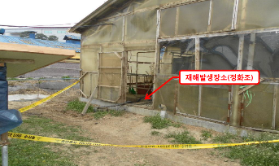
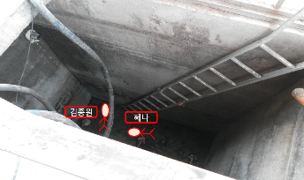
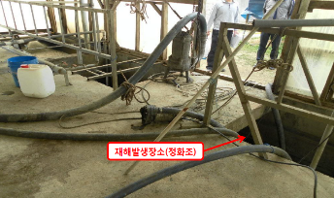

재해사례 6
■ 관련사진

Slide 51
질식의 유형(질식제 종류에 따른 분류)
원인
공기 중의 산소 분압 저하로 인한 저산소증으로 중추신경계가 억제되어 질식
단순
질식가스
수소, 아르곤, 네온, 헬륨, 질소(N₂ 및 N₂O),
탄산가스, 메탄, 에탄, 프로판, 에틸렌, 프로필렌,
아세틸렌, 프레온
질식제
종류
공기중의 산소 분압이 정상이더라도 혈색소의 기능이나
조직의 산화효소 기능을 방해하여 산소를 이용하지
못하게 하여 질식
원인
화학적
질식가스
아닐린, O-톨루오딘, 나프탈렌, 아질산염, 일산화탄소, 염화메틸렌, 청산 및 청화합물, 황화수소, 아크릴로니트릴
종류

Slide 52




미생물의 호흡
미생물의 호흡작용
세균의 산소소모
- 탱크, 선창, 조, 관, 암거, 맨홀, 하수구 또는 피트의 내부
유기물의 부패
- 케이블 또는 가스관용의 암거, 맨홀 또는 피트의 내부, 우수, 유수 등이
체류했던 암거, 맨홀 또는 피트의 내부
미생물의 발효
- 탱크, 항온실 또는 양조조의 내부
이산화탄소
미생물
산소
메탄
황화수소

Slide 53








안전작업 장비 구비
가스 측정기
공기치환용 환기팬
무전기
휴대용 랜턴
산소농도 측정기
공기호흡기
송기마스크
구조용 삼각대

Slide 54



환 기
밀폐공간에서 적절한 환기 실시
메탄가스, 황화수소 등의 가스 발생시 지속적인 환기실시
가연성가스 등이 존재할 때 방폭형 모터 및 팬 사용
정전 등에 의한 환기 중단 시 즉시 외부로 대피
급기구와 배기구의 적절한 배치
배기구는 출입구로부터 멀리, 급기구는 작업자에 근접하여 설치
송풍관은 구부리는 부위가 적게 하고 용접불꽃에 대비한 난연재질
사전에 밀폐공간 내부 체적의 5배 이상 환기

Slide 55




환기방법
배기
급기
급배기
FAN
FAN
FAN
FAN

Slide 56



보호구 착용 / 공기호흡기
환기를 할 수 없거나 환기만
으로 불충분한 경우 사용
무겁고 유효사용시간도 짧으나
활동범위에 제약을 받지 않아
조사 및 구조활동에 많이 사용
환기할 수 없거나 환기가 불충분한 경우 착용
X

Slide 57

송기마스크의 사용
활동범위에 제한, 가볍고 유효사용기간이 길어 장시간 작업에 이용
대기를 공기원으로 하는 호스마스크
압축공기를 공기원으로 하는 에어라인마스크
면체
호기관
송풍기(전동)
풍량조절환스위치
착장대
필터
호스
전원코드
공기조절대
유량조절장치

Slide 58

밀폐공간 출입 (Confined Space Entry)
CAUTION
Opening in Ground
Keep Out !
구명줄의 고정
안전대
비상용 무전기의 사용
보행자가 인지할 수 있도록
경고표지를 부착한다.
경고내용은 위험(Hazard)과
준수행동(Required Action)을
설명하여야 한다.
Notes:
Place warning signs where
pedestrians can see them.
Signs must state the hazard
and the required action.

Slide 59





작업관리
    밀폐공간작업 프로그램 수립·시행
    - 사전조사 → 작업전 안전성 확인 → 작업 종료시 까지 게시
    출입금지표지 게시 및 사전허가제 도입
    산소 및 유해가스 농도 측정
    작업 전.중 환기 실시
    감시인 배치
    대피용 기구 비치
    긴급 구조훈련 실시
    안전한 작업방법 등 주지
    (특별안전보건교육 등)

Slide 60






관계자외 출입금지, 허가서 발급, 감시인 배치 등
▶ 관계자외 출입금지
▶ 작업허가서 발급
▶ 연락체제 구축
▶ 감시인의 배치
▶ 출입인원(작업인원) 의 점검
연락
유지
작업상황
감시

Slide 61
향후 계획
축산업 허가제 교육시 안전보건교육 강화
주요 10개 지역* 축산업 허가제 교육 및 협회가 진행하는 HACCP 교육시 안전보건교육 실시
* 돼지사육 밀집지역(예정): 홍성, 이천, 포천, 안성, 제주서부, 정읍, 익산, 청원, 김제 등
축산법 33조의 2에 의한 가축사육업 허가업체 대상 법정교육(신규/보수)에 안전보건 교육 반영(추진중)
2. 농가 밀집지역에 거점을 둔 질식예방 장비 무상 대여
공단에서 교육을 실시한 주요 10개 지부 및 농업기술센터에 가스농도 측정기, 환기팬, 송기마스크 등을 하절기내 상시 비치 및 임대
* 효율적인 장비의 사용 및 관리를 위해 사용요령 등을 교육한 지부에 비치
- 안전보건공단 전국 지역본부/지사를 통한 장비대여 (한돈협회를 통한 제도 홍보)

Slide 62

향후 계획
3. 국가보조금 지원을 통한 질식재해 예방 장비 구매 지원
지원조건: 소요금액의 70% 보조 (클린사업, 사망사고 고위험 개선)
지원품목:
지원조건: 상시근로자 50인 미만 산재보험 가입 농장
절차: 한돈협회를 통한 신청 → 지원대상여부 확인 및 통보(공단) → 보조지원 신청(농가) → 현장실사(공단, 질식 기술지원 병행) → 자금신청서 제출(농가) → 자금결정 및 지급(공단)

Slide 63


감사합니다 !

